Slide 1
第14组
专注高校场景的C2C闲置交易平台
汇报人：xx

Slide 2
PART ONE
01
调整与改进

Slide 3




调整改进概述
一
二
三
四
尽职调查
配套改进
亮点创新
预案准备
细化背景调查，市场调研落地，收集问卷数据，行业动态与态势寻找校内二手平台项目定位与价值
优化平台技术架构，合理化平台用户认证与交易流程，平台功能模块化并落地（见计划书3.1）
垂直客群个性服务，通过平台技术改进匹配标签用户。
组织架构构建，明确考核标准以及工作激励机制
风险分析明晰，备用紧急预案，对可能市场以及资金风险做事前预期分析

Slide 4
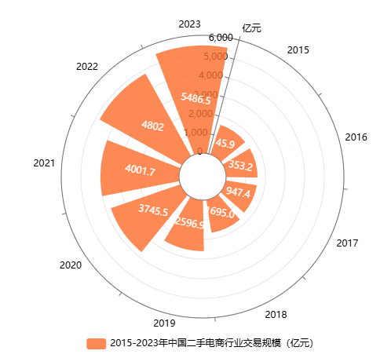
行业发展分析
市场规模持续增大
艾瑞咨询发布的《2015-2023年中国二手电商行业交易规模》《2023年中国网民交易二手商品方式偏好》《2023年中国线上二手交易平台受访卖家主要售出商品品类》显示，中国二手交易市场在2023年交易规模已突破5000亿元，年复合增长率达14.25%。
多元化与专业化
市场参与者不断细分赛道，围绕不同品类、消费人群与服务场景展开差异化布局，主要包括二手买卖，二手置换，二手回收等。
社区化趋势
如闲鱼开始尝试“闲鱼小站”“社区团购”等线下联动，但在高校场景的渗透仍非常有限

Slide 5
平台配套改进
技术架构
采用了前后端分离的架构（计划书3.1.1），利用技术增强平台稳定性与兼容性，采用分布式、微服务等技术架构，保障了平台的稳定性和可扩展性，能够应对校园用户在高峰时段的访问需求。
功能模块划分
包含用户认证与管理，商品信息核实，交易流程管理，信用与评价系统，智能匹配系统，移动应用平台适配等，与通用的二手交易平台相比，其在校园场景下的适配性和专业性更强，能够更好地解决高校二手交易中的痛点问题，如信任保障、物流配送等。
环保激励机制
引入低碳积分激励体系，将闲置物品交易与环保理念相结合，通过积分兑换校园福利等方式，鼓励大学生积极参与闲置物品的循环利用，响应了国家“双碳”战略

Slide 6
商业增长潜力
机制设置合理有效
市场空缺大
社交传播效应
以校园为单位，大学生之间具有较强的社交传播效应。一旦平台在某个高校获得一部分种子用户的认可和使用，其通过口碑传播、社交推荐等方式，能够迅速在校园内扩散开来，吸引更多学生加入平台，形成用户增长的良性循环。
高校数量庞大，仅普通高等学校就有近3000所，每所高校都有数量可观的学生群体，这为校易通提供了海量的潜在用户。随着平台在不同高校的逐步推广和覆盖，用户规模有望实现快速增长。

Slide 7
PART TWO
02
重点章节

Slide 8

产品服务
“校易通” 聚焦高校场景打造 C2C 闲置交易平台，围绕学生需求构建全流程产品服务体系，核心功能覆盖交易全链条并融入校园特色。平台支持教材、数码、服饰等多品类闲置物品的 C2C 买卖与租赁，提供 “毕业季代卖” 服务解决毕业生大件物品处理难题。依托智能化工具优化交易效率，如 “一键转卖” 同步购物平台订单快速发布商品，输入课程代码智能推荐二手教材，结合用户行为数据实现个性化商品推荐，搭配 Elasticsearch 全文检索功能提升供需匹配速度。交易流程涵盖发布、沟通、支付、物流跟踪等环节，并提供交易担保保障资金安全。

Slide 9
优势分析
核心竞争优势
相比通用二手平台，校易通聚焦 “校园 + 垂直 + 高频小额” 交易场景，优势独特显著。
· 用户方面，专一地为高校学生群体服务，有效解决当下二手交易市场混乱无序、买卖家匹配困难等问题 。
· 场景设计上，采用校内身份认证、校区定向推荐、线下自提点部署等垂直化设计，让交易范围精准可控、安全可靠。
· 信任保障上，构建起基于学生真实身份的信用积分体系与互评机制，交易前需通过学信网等进行高校认证，能解决陌生人交易信任障碍，且双方互评影响下次交易匹配。
· 运营模式上，联合校内社团、学生组织开展 “换季换物节”“毕业清仓周” 等活动，形成高频流通机制，持续激发交易活跃度。
· 技术层面，系统模块化设计，可快速复制部署到不同高校，便于拓展区域市场。此外，平台优先推荐同校买卖家，支持线下物品交换，能免除物流费用。

Slide 10



营销分析
目标市场
本产品主要聚焦于高校学生二手交易市场，主要覆盖教材、电子产品、宿舍用品、服饰等高频闲置物品交易场景。与其他综合二手平台（如闲鱼、转转）不同，本平台对市场更有针对性，通过校园封闭场景和强社交属性构建差异化竞争壁垒。
营销渠道
我们的营销渠道分线上、线下。初期以线上为主，搭建微信小程序，在视频号、B 站、抖音、小红书等大学生集中平台发布宣传视频。还将与毕业的知名校园博主（KOC）合作，拍摄 “毕业季二手交易” 短视频。
线下方面，校园推广团队在新生入学季和毕业季，于宿舍楼、食堂等高流量区设展位，开展扫码注册送大礼包、随机抽奖送免费代卖服务等活动，助力学生认识平台并注册账号。
广告与促销策略
首先我们会在在互联网各个平台、户外场所投放广告，增强曝光率。并且在各个高校开展讲座，向学生们讲解二手物品交易的重要性（提高物品利用率等），在这期间宣传我们的产品。同时还可以与学校合作，评选出为二手交易贡献最多的学生，给予其奖金与表扬等奖励。
在我们自己的平台上，为鼓励新用户注册，我们提供首单补贴活动，以及邀请新用户补贴活动，鼓励用户帮助我们平台进行宣传。并且可以不时抽取幸运用户进行免费代卖服务，吸引卖家群体发布闲置用品。
在小红书、抖音等社交平台上，我们会针对买卖家用户各发布主题为“二手物品处理方案”以及“校园省钱秘籍”等文章与视频，为需要这类服务的用户点明二手物品交易这条道路，并且吸引其来我们的平台进行交易，达到良好的引流效果。

Slide 11


盈利模式
交易佣金收入
1
3
增值服务收入
核心来源：对平台内达成的交易订单收取服务佣金。
收费标准：单价超过50元的订单，收取5% 交易佣金；毕业季 “代卖服务”（如代理出售自行车、洗衣机等大件物品），收取10% 代卖抽成。
VIP 推广服务：为卖家提供 “商品优先展示” 权益，按周期（如周 / 月）收取费用，适用于急需变现的闲置物品（如毕业季大件商品）。
品牌合作服务：与校外品牌联合推出 “校园专属活动”，收取活动策划与流量曝光费用。
数据服务：向校内商家开放匿名交易数据分析报告，收取数据咨询费
2
校内商家广告收入
衍生收入：向校内商户提供精准广告投放服务。
合作对象：校园内奶茶店、打印店、数码维修店等高频触达学生的商家。
变现形式：在平台首页、商品详情页等位置设置 banner 广告位，按展示次数或时长收费；结合促销活动推出 定向推广（如商家优惠券、活动信息推送），收取营销服务费。
4
长期盈利增长点
毕业季专项服务：推出 “行李寄存 + 物流打包” 增值服务，与快递公司分成利润；
校园服务入口：集成校园卡充值、打印预约等功能，通过服务导流收取佣金；
环保积分商业化：与校外环保企业合作，将用户积累的 “低碳积分” 兑换为品牌商品，从中抽取渠道分成。

Slide 12
PART THREE
03
商业模式画布

Slide 13
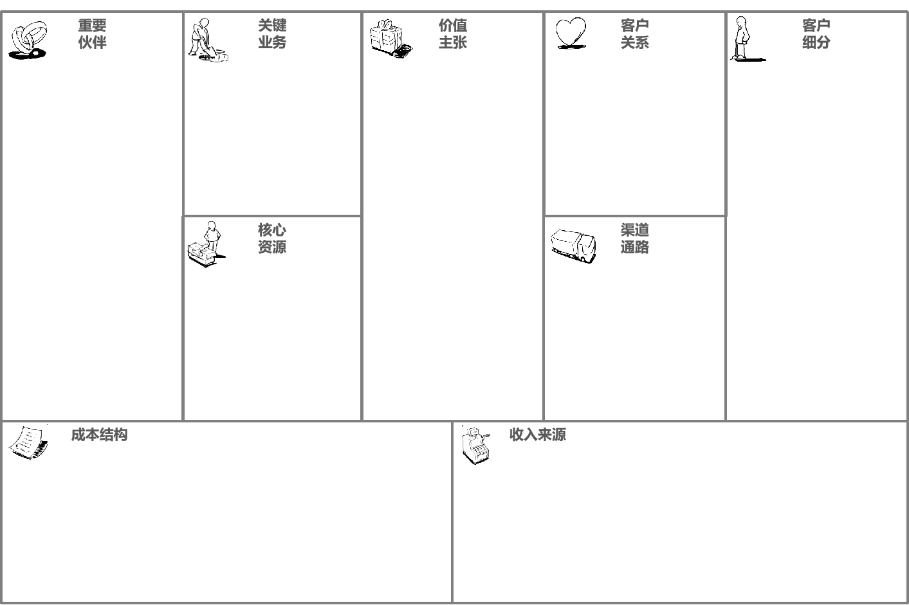
商业模式画布
平台开发与维护：持续迭代功能，保障系统稳定性与用户体验。
用户增长运营：线上线下结合的拉新活动、用户留存策略。
校园生态合作：与校内商家、社团、后勤部门建立合作，拓展服务场景。
信任维护：通过学号认证、信用评分、投诉处理机制建立长期可信关系。
社区运营：推出 “环保贡献榜”、用户互动活动，增强用户粘性与归属感。
服务响应：客服团队及时处理交易纠纷，仲裁机制快速解决争议订单。
高校合作方：提供学号认证接口、线下场地（验货点、展位）及政策支持。
技术供应商：云服务厂商（阿里云 / 腾讯云提供服务器）、物流平台（美团闪送 / 顺丰支持中远程配送）。
校园推广团队：学生兼职团队负责地推、社群运营及口碑传播。
核心功能：为高校学生提供 “线上交易 + 线下验货” 的 C2C 闲置交易平台，涵盖教材、数码、服饰等品类，支持一键转卖、智能匹配、信用评分及毕业季代卖服务。
校园垂直服务：学号绑定 + 实名认证，线下验货点与校内物流协同，优先推荐同校用户，实现 “近场交易”。
信任机制：基于真实身份的信用积分与互评体系，投诉功能规避不良交易。
环保激励：低碳积分兑换校园福利，推动闲置循环与绿色校园建设。
用户价值：提升交易效率、增强安全信任、降低物流成本、促进资源环保。
核心用户
高校在校生（本专科生、研究生），覆盖新生（采购刚需）、毕业生（处理闲置）及高频交易用户（如数码爱好者、社团组织者）。
次级用户
校内商户（如打印店、奶茶店，通过平台推广）、学生社团（转让活动物资）。
技术资源：前后端分离架构、智能匹配算法、信用评分系统、低碳积分体系。
校园资源：高校合作关系（支持学号认证、线下验货点部署）、学生团队（校园推广与配送众包）。
数据资源：用户交易行为数据（优化推荐逻辑）、高校课程信息（教材匹配）。
线上渠道：
利用微信小程序等应用，提供商品发布、交易管理、智能推荐等功能；在B 站、抖音、小红书等大学生聚集平台发布宣传内容。
线下渠道：
新生入学季、毕业季在宿舍楼、食堂设展位，通过扫码注册送礼包、免费代卖抽奖等活动吸引用户；与学校后勤、社团联动，接入校园公告栏、新生手册等资源。
固定成本：平台开发（5 万元）、服务器租赁（约 2000 元 / 月）、办公场地租赁。
变动成本：线下推广费用（如展位布置、物料制作，约 1000 元 / 月）、运营人力成本（客服、技术维护）、物流补贴（众包配送佣金）。
交易佣金：对单价 > 50 元的订单收取 5% 佣金，代卖服务抽成 10%。
广告收入：校内商家（如打印店、奶茶店）付费投放 banner 广告或促销信息。
增值服务：卖家 VIP 推广（商品优先展示）、与品牌合作的定向营销活动。

Slide 14
非常感谢您的观看
THANK YOU SO MUCH FOR WATCHING
第14组

